Slide 1
C++和Java的 lambda表达式 机制
λ-calculus
Lambda in C++
Lambda in Java
刘佳盼 17307130113
王 昊 17307130027
王 茹 17307130285

Slide 2
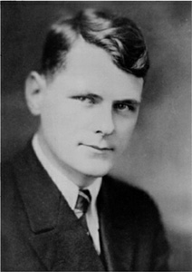
What is a λ-expression？
Anonymous Functions
a function definition that is not bound to an identifier
Higher order functions
a function that takes a function as an argument, or returns a function
First class functions
Assigned as an variable value
Assigned to object property values
Passed as arguments
Returned from functions

Slide 3
λ-calculus
Basics
Syntax
Operational Semantics
Programming
Evaluation Strtegies
Typed λ-calculus

Slide 4
λ-calculus
Languages to express function application
Ability to define anonymous functions
Ability to apply functions
Functional programming derives from it
Lisp Haskell ML family…
Tools to define and prove program properties

Slide 5
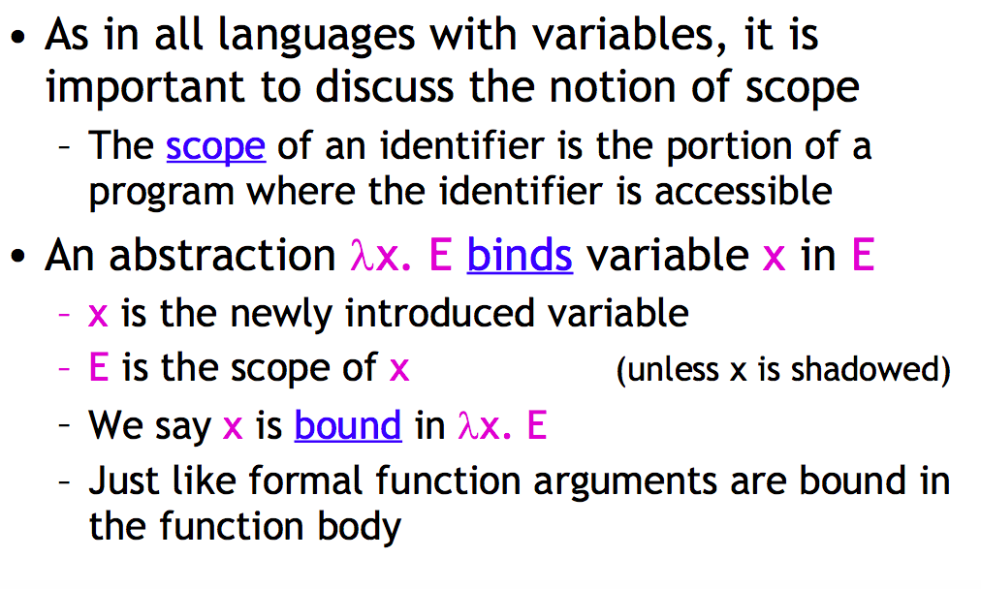
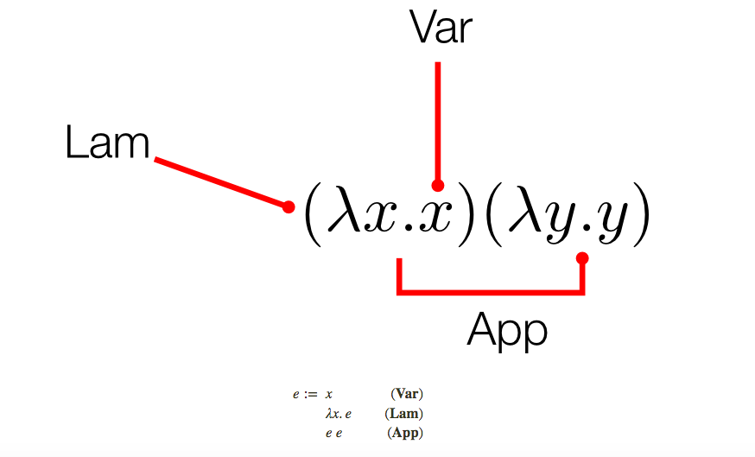
Syntax
<expression> := <name> | <function>|<application>​
<function> := λ<name>.<expression>​
<application> := <expression><expression>​

Slide 6
λ-calculus Programming
λ-calculus is Turing complete.
Encoding basic elements for programming easily:
Church Booleans: tru = λt. λf. t; fls = λt. λf. f;
Logical operations: AND = λb. λc. b c fls; NOT = λb. b fls tru; OR?
If statement: IF = λl. λm. λn. l m n eg. IF T v w => v
Church numerals:
0 = λs. λz. z plus = λm. λn. λs. λz.ms(nsz);
1 = λs. λz. sz times = λm. λn. m (plus n) c0;
2 = λs. λz. s(sz)
3 = λs. λz. s(s(sz)
Pairs(tuples, lists…)
pair = λf.λs.λb. b f s;
fst = λp. p tru; snd = λp. p fls;
iszro = λm. m (λx. fls) tru;
Pred = λm. fst (m ss zz)
scc= λn. λs. λz.s(nsz)

Slide 7
Recursions
Fixed point combinator
fix= λf.(λx.f(λy.xxy))(λx.f(λy.xxy));
Function that calls itself
This effect can be achieved by first defining g = λf.⟨body containing f⟩ and then h = fix g.
g = λfct. λn. if realeq n c0 then c1 else (times n (fct (prd n)));
factorial = fix g;
Y = λf.(λx.f (x x)) (λx.f (x x))
Yf=f(Yf)

Slide 8

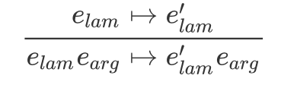

Operational Semantics
Non-deterministic semantics
Stuck state: free variables
Might loop forever
Y g diverges for every g
β-reduction / substitution

Slide 9
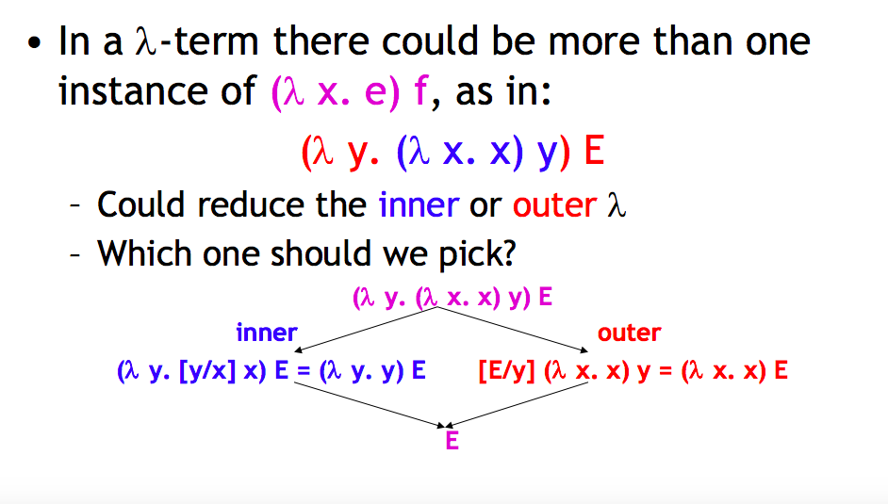
The Order of Evaluation

Slide 10
Simply-Typed λ-calculus (F1)
The foremost purpose of types is to prevent certain types of run-time execution errors
Syntax:
Terms e::= x | λx: τ.e | e1 e2
| n | e1+e2 | iszero e
| true | false | not e
| if e1 then e2 else e3
Types ::= int | bool | τ1 -> τ2 (function type)

Slide 13
Java 8 引入lambda表达式
表达能力提升，更简洁；
流线化 + API = 并行处理；
其他好处。

Slide 14
语法
操作符：->
用法：参数 + 操作符 + lambda体
(parameters) -> expression // lambda体包含单独一个表达式（表达式体）
(parameters) -> {statements;} // lambda体包含一个代码块（块体）
// 表达式体
double myMath() { return 123.45; }
() -> 123.45; // 没有参数，参数列表为空，返回常量值123.45
Integer add(Integer x, Integer y) { return x + y; }
(x, y) -> x + y; // 类型推断
(Integer x, Integer y) -> x + y; // 指定类型
(parameters) -> expression // lambda体包含单独一个表达式（表达式体）
(parameters) -> {statements;} // lambda体包含一个代码块（块体）
// 表达式体
double myMath() { return 123.45; }
() -> 123.45; // 没有参数，参数列表为空，返回常量值123.45
(parameters) -> expression // lambda体包含单独一个表达式（表达式体）
(parameters) -> {statements;} // lambda体包含一个代码块（块体）
(parameters) -> expression // lambda体包含单独一个表达式（表达式体）
(parameters) -> {statements;} // lambda体包含一个代码块（块体）
// 表达式体
double myMath() { return 123.45; }
() -> 123.45; // 没有参数，参数列表为空，返回常量值123.45
Integer add(Integer x, Integer y) { return x + y; }
(x, y) -> x + y; // 类型推断
(Integer x, Integer y) -> x + y; // 指定类型
// 块体
(int x, int y) -> { int max = x > y ? x : y;
return max;
}

Slide 15
语法：作为参数传递
匿名内部类->lambda表达式
// 匿名内部类
button.addActionListener(new ActionListener(){
public void actionPerformed(ActionEvent actionEvent){
System.out.println("button detected");
}
});
// lambda表达式
button.addActionListener(
event -> System.out.println("button detected"));
// 匿名内部类
button.addActionListener(new ActionListener(){
public void actionPerformed(ActionEvent actionEvent){
System.out.println("button detected");
}
});
// lambda表达式
button.addActionListener(
event -> System.out.println("button detected"));
匿名内部类==lambda表达式?

Slide 16
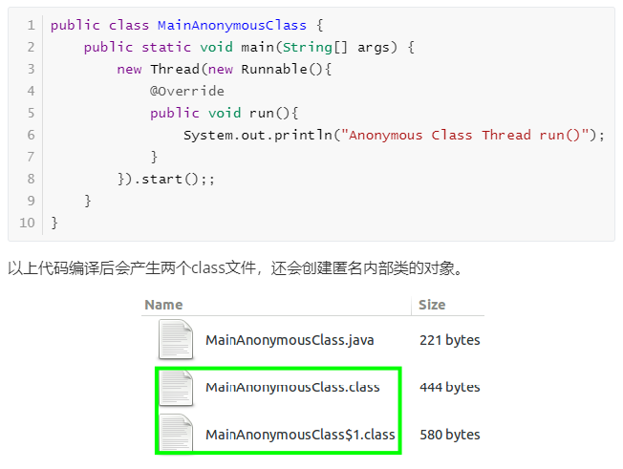
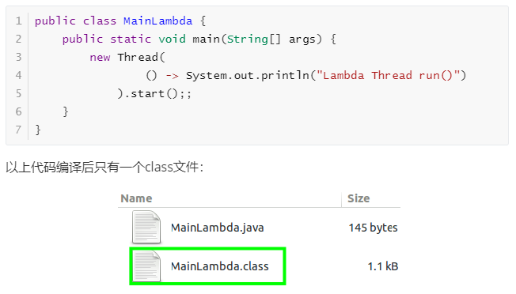
不是匿名内部类
Lambda表达式
匿名函数类

Slide 17
函数式接口
函数式接口是仅包含一个抽象方法的接口，通常表示单个动作。
1. 代码简洁。函数式编程写出的代码简洁且意图明确，使用stream接口让你从此告别for循环。
2. 多核友好。Java函数式编程使得编写并行程序从未如此简单，你需要做的就是调用一下parallel()方法。

Slide 18
函数式接口与lambda表达式
Lambda表达式提供了一种将代码片段转换为对象的方法。
// functional interface
@FunctionalInterface // 可选，指明的话，编译器会检查接口是否符合函数接口规范
public interface Runnalbe{
void run();
}
// before
Runnable runnable1 = {
@Override
void run(){
System.out.println(“Running”);
}
};
// functional interface
@FunctionalInterface // 可选，指明的话，编译器会检查接口是否符合函数接口规范
public interface Runnalbe{
void run();
}
// before
Runnable runnable1 = new Runnable(){
@Override
void run(){
System.out.println(“Running”);
}
};
// functional interface
@FunctionalInterface // 可选，指明的话，编译器会检查接口是否符合函数接口规范
public interface Runnalbe{
void run();
}
// before
Runnable runnable1 = new Runnable(){
@Override
public void run(){
System.out.println(“Running”);
}
};
// functional interface
@FunctionalInterface // 可选，指明的话，编译器会检查接口是否符合函数接口规范
public interface Runnalbe{
void run();
}
// before
Runnable runnable1 =
@Override
run(){
System.out.println(“Running”);
}
};
// functional interface
@FunctionalInterface // 可选，指明的话，编译器会检查接口是否符合函数接口规范
public interface Runnalbe{
void run();
}
// before
Runnable runnable1 = {
(){
System.out.println(“Running”);
}
};
// functional interface
@FunctionalInterface // 可选，指明的话，编译器会检查接口是否符合函数接口规范
public interface Runnalbe{
void run();
}
// before
Runnable runnable1 = new Runnable(){
@Override
public void run(){
System.out.println(“Running”);
}
};
//after
Runnable runnable2 = () -> System.out.println(“Running”);

Slide 19
泛型函数式接口
可以在参数相同的情况下返回不同类型的值
参见下周关于 Java的泛型机制 的报告
// 定义一个泛型函数式接口
interface SomeFunc<T>{
<T> func();
}
SomeFunc<String> s = () -> “This is a String”;
SomeFunc<Integer> n = () -> 123.45;

Slide 20
变量捕获
lambda表达式可以获取或设置其外层类的实例或静态变量的值，以及调用其外层类定义的方法
具有final或者effectively final语义
Callable<String> helloCallable(String name){
String hello = “Hello”;
return () -> {
name = “Liu Jiapan”; // ERROR1 不能修改
String name = “Liu Jiapan”; // ERROR2 不能重名
return hello + “, ” + name; };
}

Slide 21
变量捕获：闭包
Capture-by-value
Parallel
int sum = 0;
list.forEach(e -> {sum += e.size(); }); // ERROR
// use reduction to parallel
int sum = list.stream().mapToInt(e -> e.size()).sum();
int sum = list.stream().mapToInt(e -> e.size()).reduce(0, (x,y) -> x + y);

Slide 22
Lambda in Java
在Java中，
Lambda表达式有函数式接口、变量捕获和类型推断机制的支持；
偷点懒，按值捕获变量；
提供更强大的并行处理功能（参见下周关于 Java的并行机制 的报告）。

Slide 23
总结

Slide 24
参考资料
[1] https://www.cs.utah.edu/~mflatt/past-courses/cs7520/public_html/s06/notes.pdf
[2] https://en.wikipedia.org/wiki/Lambda_calculus
[3] https://cs242.stanford.edu/f19/lectures/02-1-lambda-calculus
[4]
[5]
[6]
[7]
[x] Java 8编程参考官方教程（第9版）
[x] 深入理解Java函数式编程和Streams API
[x] The Java® Language Specification
[x] Java 8 Lambdas, Richard Warburton
[x] Beginning Java 8 Language Features, Kishori Sharan
[x] http://cr.openjdk.java.net/~briangoetz/lambda/lambda-state-final.html

